Slide 1
Прогресс в реализации ЦАРЭС 2030
Совещание старших должностных лиц ЦАРЭС
13-14 июня 2023 г.
Тбилиси, Грузия

Slide 2
Краткий обзор Стратегии ЦАРЭС 2030:
Руководящие принципы
Операционные кластеры
Согласование с национальными стратегиями и поддержка ЦУР и КС21
Выборочное расширение операционных приоритетов
Углубление диалога по политике на основе позиции и способности ЦАРЭС предоставлять качественные услуги в области знаний
Интегрирование роли частного сектора и гражданского общества
Построение открытой, инклюзивной платформы ЦАРЭС
Экономическая и финансовая стабильность
Торговля, туризм и экономические коридоры
Инфраструктура и экономическая связанность
Сельское хозяйство и водные ресурсы
Человеческое развитие
→ ИКТ, гендер и изменение климата затрагивают все кластеры
Notes:
Взято с веб-сайта ЦАРЭС: (https://www.carecprogram.org/?page_id=32)
Руководящие принципы ЦАРЭС 2030
ЦАРЭС 2030 руководствуется следующими пятью руководящими принципами:
Согласование с национальными стратегиями и поддержка новой международной повестки дня в области развития, воплощенной в Целях устойчивого развития (ЦУР) и 21-й Конференции сторон Рамочной конвенции Организации Объединенных Наций об изменении климата (КС-21);
Принятие двух-векторного подхода путем углубления сотрудничества в традиционных областях транспорта, энергетики, торговли и развития экономических коридоров, одновременно выборочно расширяя сотрудничество в новых областях в соответствии с приоритетами стран-членов;
Углубление политического диалога на основе статуса ЦАРЭС и способности предоставлять качественные услуги в области знаний;
Интеграция роли частного сектора и гражданского общества путем продвижения взаимодействия между людьми и бизнесом между странами-членами; и
Построение открытой и инклюзивной платформы для содействия укреплению сотрудничества и построения синергии с другими международными и региональными механизмами сотрудничества, действующими в регионе, и максимизации ресурсов и опыта партнеров по развитию для поддержки регионального сотрудничества.
ЦАРЭС 2030 уделяет приоритетное внимание пяти операционным кластерам, охватывающим как традиционные, так и новые области сотрудничества:
Экономическая и финансовая стабильность
Торговля, туризм и экономические коридоры
Инфраструктура и связанность
Сельское хозяйство и водные ресурсы
Человеческое развитие
Кроме того, ЦАРЭС поддерживает интеграцию информационных и коммуникационных технологий (ИКТ) по всему спектру операций ЦАРЭС для содействия повышению производительности и эффективности во всех операционных кластерах.

Slide 3
Как измеряется прогресс ЦАРЭС 2030:
Структура результатов Программы ЦАРЭС 2030 (СРП) утверждена на 19-й Министерской конференции в декабре 2020 года
Отчетность по СРП представляется в качестве Обзора эффективности развития Программы ЦАРЭС (ОЭфР) каждые три года
Отчеты о прогрессе по секторам ЦАРЭС ежегодно
Департамент независимой оценки АБР (ДНО) на регулярной основе
2021
Проведен 1ый ОЭфР ЦАРЭС 2030 (2017-2020 гг.)
2017
Утверждена Стратегия ЦАРЭС 2030
2020
Утверждена СРП ЦАРЭС 2030
2024
Планируется 2ой ОЭфР ЦАРЭС 2030

Slide 4
Прогресс ЦАРЭС 2030 на основе последнего ОЭфР (2017-2020 гг.):
Кластер/Сектор | Показатель результата | Прогресс 2020
Кластер 1: Экономическая и финансовая стабильность | Регулярность политического диалога высокого уровня по макроэкономическим вопросам между странами ЦАРЭС, ведущая к большей экономической стабильности и улучшенным макроэкономическим результатам | Семь политических диалогов высокого уровня с участием высокопоставленных лиц, организованных в период 2018-2020 годов, необходимо обеспечить устойчивость работы форума
Кластер 2: Торговля | Увеличение торговли топливом и нетопливными товарами в регионе ЦАРЭС и с остальным миром в % от ВВП, демонстрируя интеграцию в глобальную экономику | Торговля топливом и нетопливными товарами в сфере услуг в % от ВВП увеличилась как в регионе ЦАРЭС, так и с остальным миром, задача состоит в ускорении прогресса.
Туризм | Повышение рейтинга по индексу конкурентоспособности путешествий и туризма стран ЦАРЭС | 5 из 11 стран ЦАРЭС улучшили рейтинг в индексе конкурентоспособности путешествий и туризма (ВЭФ).
Экономические коридоры | Концепции трансграничных экономических коридоров, применяемые странами ЦАРЭС для укрепления экономических связей и стимулирования торговли и развития трансграничных регионов | 7 из 11 стран ЦАРЭС включили концепции РЭК в свои национальные стратегии развития, вызовом является координация между многочисленными заинтересованными сторонами.
Кластер 3: Энергетика | % возобновляемой энергии в странах ЦАРЭС | % возобновляемых источников энергии в странах ЦАРЭС увеличился с менее 1% до 6%

Slide 5
Прогресс ЦАРЭС 2030 на основе последнего ОЭфР (2017-2020 гг.):
Кластер 3: Транспорт | Улучшение совокупных показателей эффективности коридоров - средней скорости по коридорам, скорости с задержкой (СCЗ) и скорости без задержки (СБЗ) - для улучшения экономической связанности и устойчивости региональной транспортной инфраструктуры | Несмотря на пандемию, утверждены 24 проекта инвестиций и технической помощи, совокупные показатели коридоров показывают незначительное улучшение по сравнению с базовым уровнем по железнодорожным перевозкам, но почти никаких улучшений по автомобильным, вопросы управления и соображения безопасности стран-членов подрывают усилия по улучшению трансграничных услуг.
Кластер 4: Сельское хозяйство и водные ресурсы | Разработка/пересмотр национальных правил безопасности пищевых продуктов в соответствии с международными санитарными и фитосанитарными (СФС) мерам Количество стран с проработанной дорожной картой национальных мероприятий по развитию водных ресурсов | 7 стран региона ЦАРЭС получили техническую помощь для гармонизации санитарных и фитосанитарных мер с международными процедурами и усилили свой потенциал для реализации этих мер. Завершено обзорное исследование по Водному компоненту ЦАРЭС.
Кластер 5: Человеческое развитие | Двусторонние или многосторонние соглашения, подписанные между странами ЦАРЭС и их партнерами по стандартизации и гармонизации третичного образования и ТиПО Количество стран ЦАРЭС, которые интегрируют совместные региональные подходы и межсекторные мероприятия в свои стратегии сектора здравоохранения | Завершено обзорное исследование в области образования и развития навыков. Создана региональная рабочая группа по здравоохранению. Проект ТП поддерживает разработку стратегии здравоохранения и инвестиционной структуры.

Slide 6
Оценка поддержки АБР по линии Программы ЦАРЭС (2011-2021 гг.)
Выводы
Поддержка АБР по линии Программы ЦАРЭС достигла значительного прогресса в содействии улучшению региональной связанности посредством поддержки развития транспортной и энергетической инфраструктуры
Поддержка АБР по линии программы ЦАРЭС внесла скромный вклад в улучшение экономической конкурентоспособности
Поддержка АБР по линии программы ЦАРЭС для улучшения обеспечения региональных общественных благ все еще находится в зачаточном состоянии
В целом АБР хорошо выполняет роль Секретариата ЦАРЭС. Правительственные партнеры высоко оценили важность роли АБР в качестве добросовестного посредника
Notes:
Рекомендации:
Усилить поддержку реформ в области инвестиционного климата и торговой политики для содействия диверсификации экономики в регионе ЦАРЭС
Увеличить поддержку модернизации ППП и таможенных процессов
Придать более высокий приоритет развитию сети мультимодальных коридоров в субрегионе ЦАРЭС путем увеличения поддержки железнодорожной сети и авиации
Использовать платформу ЦАРЭС для поддержки смягчения последствий изменения климата и адаптации к ним во всех секторах посредством регионального сотрудничества
Усилить систему и инструменты мониторинга результатов Программы ЦАРЭС

Slide 7
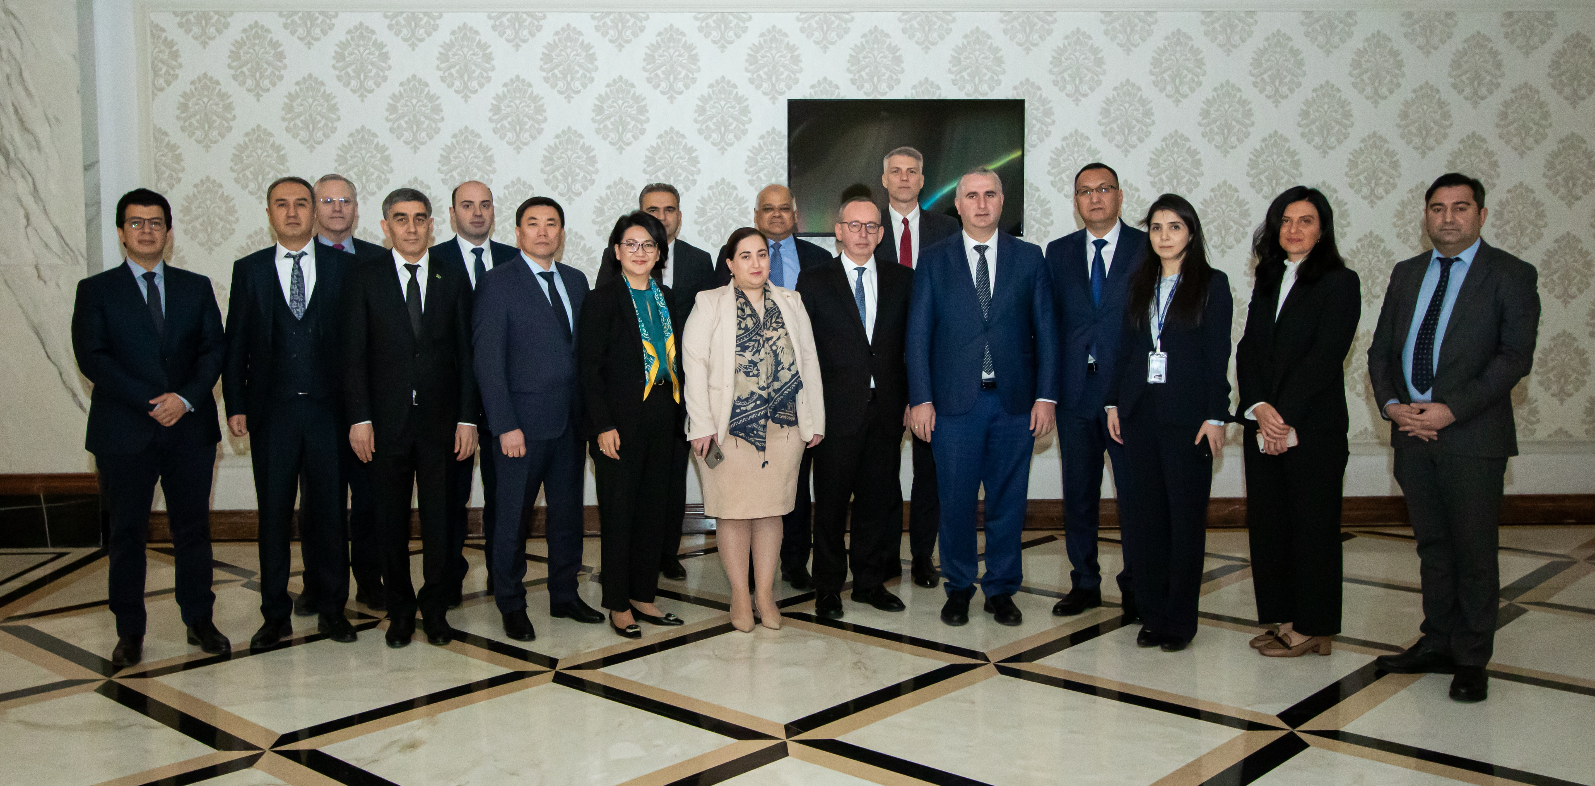
ЦАРЭС 2030 Основные моменты реализации:
2. Кластер торговли, туризма и экономических коридоров
Начало рабочей программы по вступлению Туркменистана в ВТО в июле 2022 года
20-летие Комитета таможенного сотрудничества ЦАРЭС, 14 октября 2022 г.
1-й Форум ЦАРЭС по цифровой торговле, 8 ноября 2022 г.
Выпуск ключевого информационного продукта в декабре 2022 года, Прогресс в области содействия торговле в странах ЦАРЭС: 10-летняя перспектива ИМЭК
1. Кластер экономической и финансовой стабильности
Организованы 2 политических диалога высокого уровня по экономической и финансовой стабильности
Мобилизация налоговых поступлений для развития и декарбонизации в регионе ЦАРЭС, 14 февраля 2023 года
Риски изменения климата для финансовой стабильности в регионе ЦАРЭС, 14 июня 2023 г.
Концепция Фонда подготовки проектов ЦАРЭС в области климата и устойчивости представлена на согласование

Slide 8
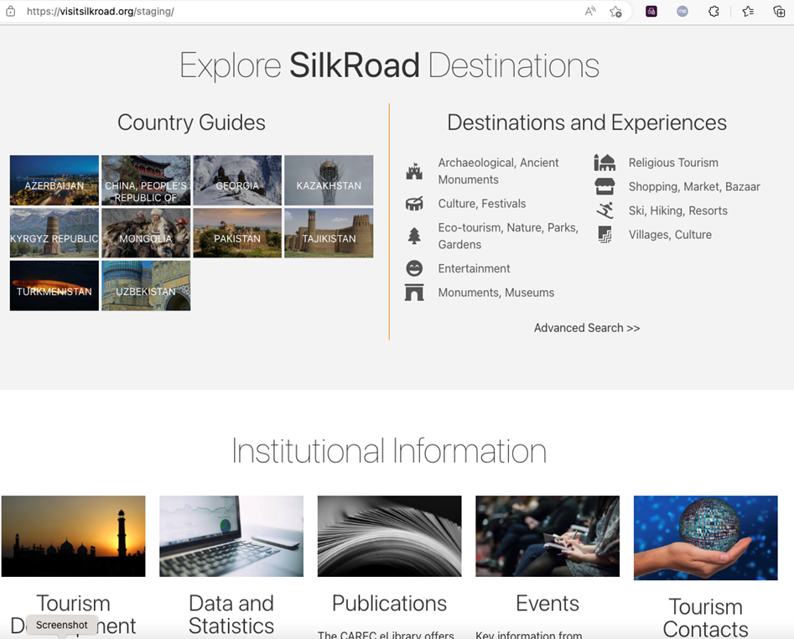
ЦАРЭС 2030 Основные моменты реализации:
Кластер торговли, туризма и экономических коридоров
По экономическим коридорам, в рамках Экономического коридора Алматы-Бишкек (ЭКАБ) утвержден один и планируется два региональных инвестиционных проекта:
Проект «Укрепление регионального медицинского страхования»
Региональный проект ЭКАБ по улучшению пограничных служб
Проект «Экологическое управление и устойчивый туризм вокруг озера Иссык-Куль»
В рамках Экономического коридора Шымкент-Ташкент-Худжанд (ЭКШТХ) завершены предварительные технико-экономические исследования по :
Международному центру промышленной кооперации между Казахстаном и Узбекистаном
Торгово-логистический центр в Согдийской области (Таджикистан)
Планируется создание Технической рабочей группы ЭКШТХ по транспортной связанности и содействию торговле
Запуск туристического портала ЦАРЭС, инструмента для консолидации информации о туристических достопримечательностях в регионе и продвижения услуг местных предприятий

Slide 9
ЦАРЭС 2030 Основные моменты реализации:
Кластер инфраструктуры и экономической связанности
В транспортном секторе, в рамках Проекта ЦАРЭС РУПС (Региональное улучшение пограничных служб) было оказано содействие в создании национального единого окна (НЕО) в Кыргызской Республике, продолжается разработка единого окна в Пакистане (ЕОП), а также 3х пограничных пунктов пропуска (ППП) в Монголии
Запущены ключевые информационные продукты:
Отчетная карта по безопасности дорожного движения для региона ЦАРЭС
Дорожные фонды и сборы с пользователей дорог в регионе ЦАРЭС (декабрь 2022 г.)
Руководство для проектировщиков по планированию и проектированию логистических центров в регионе ЦАРЭС(апрель 2023 г.)
В энергетическом секторе в декабре 2022 года был опубликован флагманский документ, Энергетический прогноз ЦАРЭС на 2030 год, а также завершен первый этап реализации Энергетической стратегии ЦАРЭС
На 33-м заседании ККЭС (16 мая) был утвержден план работы на 2023-2025 годы и согласовано проведение Энергетического инвестиционного форума в ноябре 2023 года

Slide 10
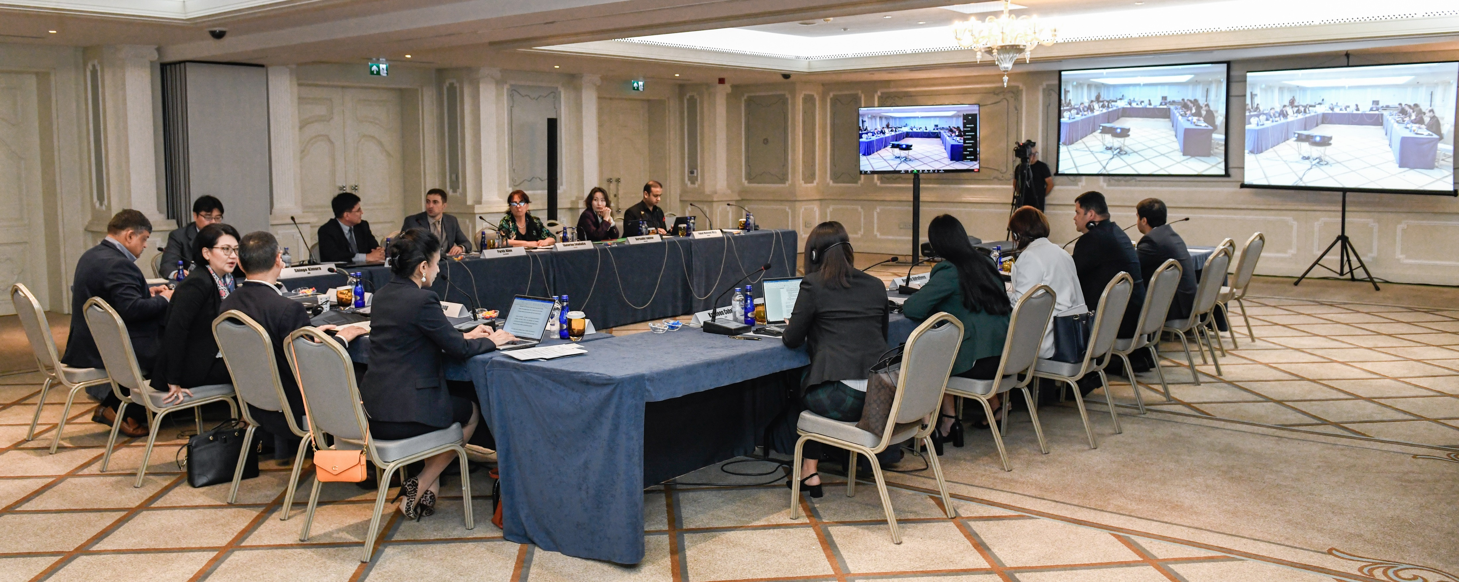
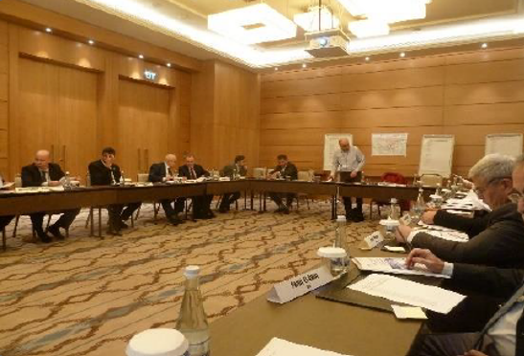
ЦАРЭС 2030 Основные моменты реализации:
Кластер сельского хозяйства и водных ресурсов
В области водных ресурсов, завершено обзорное исследование по Водному компоненту ЦАРЭС
В г. Ташкенте 29-30 ноября 2022 года проведен региональный семинар по разработке Водного компонента ЦАРЭС, в ходе которого определен короткий список возможных приоритетных мероприятий и планы по созданию рабочей группы по Водному компоненту
В секторе сельского хозяйства, на 22-ой Министерской конференции была утверждена Рамочная программа сотрудничества для сельскохозяйственного развития и продовольственной безопасности в регионе ЦАРЭС
Региональная ТП, направленная на поддержку реализации Рамочной структуры подлежит утверждению в 3 квартале текущего года

Slide 11
ЦАРЭС 2030 Основные моменты реализации:
Кластер человеческого развития
В секторе здравоохранения - утверждение Региональной инвестиционной структуры ЦАРЭС по здравоохранению на 2022-2027 годы 2 марта 2023 года, согласованной с приоритетами и потребностями стран, для управления региональным сотрудничеством и поддержки координации инвестиций между странами и партнерами по развитию
В секторе образования и развития навыков, на заключительной стадии подготовки находятся шесть информационных продуктов, также в ближайшие месяцы будут запущены две региональные инициативы:
Региональная инициатива ЦАРЭС по развитию навыков
Консорциум сети университетов региона ЦАРЭС
По гендерной тематике, в июне 2023 года начался прием номинаций на премию «Женщина года ЦАРЭС»
Запуск платформы онлайн-сообщества ЦАРЭС «Женщины в бизнесе» запланирован на июнь 2023 года
Notes:
Региональная инициатива ЦАРЭС по развитию навыков, которая направлена на развитие и содействие сети исследователей по вопросам политики в регионе ЦАРЭС, которые могут разрабатывать и анализировать фактические данные для поддержки стратегий развития навыков на национальном уровне
Консорциум сети университетов региона ЦАРЭС, который объединит и усилит сотрудничество между ведущими университетами в регионе ЦАРЭС

Slide 12
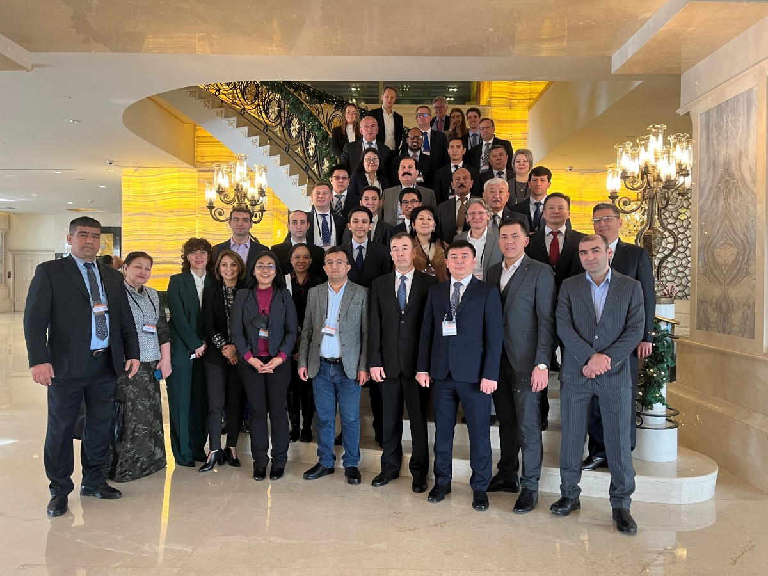
ЦАРЭС 2030 Основные моменты реализации:
Межсекторные тематические области
Что касается риска стихийных бедствий, то 28-30 ноября в Стамбуле состоялось Совещание по взаимодействию в области риска стихийных бедствий
В рамках Цифровой стратегии ЦАРЭС до 2030 года, создан региональный хаб экосистемы стартапов ЦАРЭС
Успешно завершился конкурс «Генератор стартапов Университетов региона ЦАРЭС», прошедший 26 апреля, в котором приняли участие 168 команд из 10 стран
Запланированные мероприятия:
Дорожная карта для регионального механизма передачи рисков
Технико-экономическое обоснование выпуска облигаций для оказания помощи в случае стихийных бедствий
Уточненный интерфейс управления рисками стихийных бедствий (DRMI)

Slide 13
Основные вызовы, стоящие перед Программой ЦАРЭС:
Вовлеченность стран, низкое чувство причастности к программе [частая ротация государственных служащих, отношение к деятельности ЦАРЭС как к дополнительной нагрузке].
Геополитические конфликты

Slide 14
Дальнейшая работа: Предстоящие мероприятия
Июль/август 2023 года
(Исламабад, Пакистан/ уточняется)
Сентябрь 2023 г.
(Тбилиси, Грузия/ уточняется)
Октябрь 2023 г. (Тбилиси, Грузия)
(Алматы, Казахстан)
Ноябрь 2023 г.
(Тбилиси, Грузия)
Заседание ЦАРЭС по взаимодействию в области риска стихийных бедствий (18-19 июля)
Страновые консультации по РЭКШТХ (уточняется)
Региональная конференция по внедрению E-Phyto в странах ЦАРЭС (12-14 сентября)
Саммит по обмену инновационными возможностями в сети ЦАРЭС (уточняется)
Форум "Шелковый путь" в Тбилиси (26-27 октября)
Встреча национальных координаторов (виртуально, уточняется)
Форум цифровой торговли (уточняется)
Второй форум регуляторов рынков капитала (уточняется)
Энергетический инвестиционный форум (28-29 ноября)
22-я Министерская конференция (30 ноября)
14-е заседание Совета управляющих Института ЦАРЭС (30 ноября, уточняется)

